Slide 1
Творческая жизнь творческого объединения
«Лего - конструирование» за 2019 - 2020учебный год педагога дополнительного образования
Кузоваткиной Александры Александровны

Slide 2
Творческие объединения «Лего-конструирование» посещали в 2018-2019 году учащиеся 2 -3классов.
Занятия проводились по образовательным программам которая была разработана на 2-3 года обучения.
С первого года обучения группа полностью укомплектована.
В течение всего периода обучения дети не меняются. Программа призвана выявлять, развивать, учитывать склонности детей. Она основана на длительном и многостороннем развитии детьми своих творческих способностей, начиная с 9 летнего возраста, через выполнение ими работ на вполне доступных материалах.
Принцип формирования групп:
набор в объединения производится на добровольных началах

Slide 3
Цель программы:
- обеспечить дополнительную возможность развития детей 9-11 лет, их самовыражение в техническом творчестве
-развитие элементов логического мышления
Развитие пространственного воображения
Развитие тонкой моторики пальцев
Развитие умения работать по предложенным инструкциям
Ознакомление с основными принципами механики
Задачи:
- совершенствование навыков классификации
Активизация памяти и внимания
Обучение планированию процесса создания собственной модели и совместного проекта
Развитие речи и коммуникативных способностей
Закрепление навыков ориентирования в пространстве

Slide 4
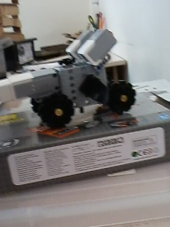
Занятия по «Лего-робототехнике»

Slide 5
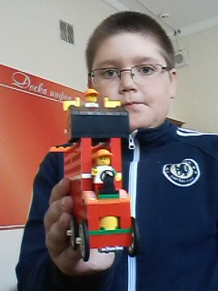
Лего – конструирование
«Грузовая машина»

Slide 6
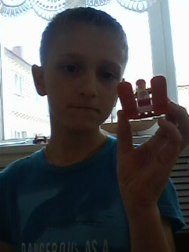
Открытое занятие по теме
«Разнообразие животных».

Slide 7
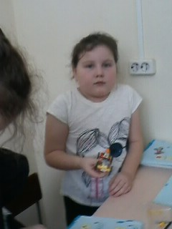
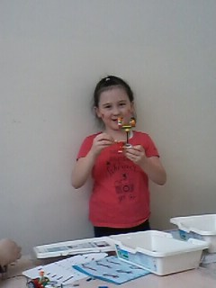
Моделирование по теме «Башенка».

Slide 8
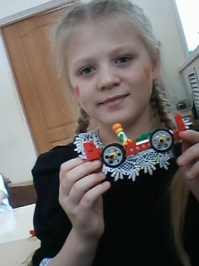
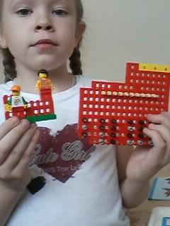
Защита проекта по Лего конструированию

Slide 9
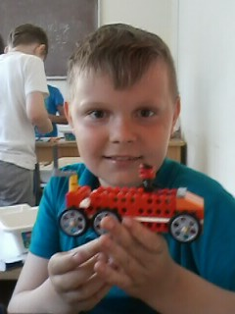
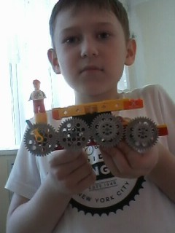
Мастер - класс «Машины будущего».

Slide 10
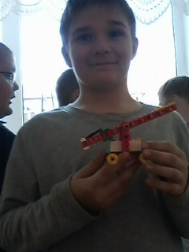
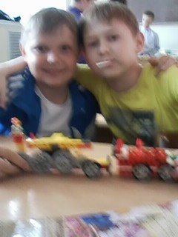
Путешествие по Лего - стране: исследователи.

Slide 11
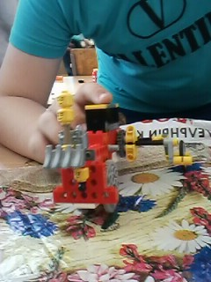
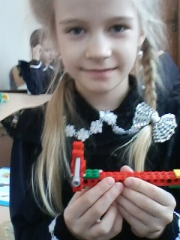
Конструирование на свободную тему «Фантазируй»

Slide 12


